Slide 1

Iniciando con las Bases de Datos
Programación II
Facundo Uferer
juanfacundouf@gmail.com
UTN-FRR

Slide 2
Instalar el Driver en el Proyecto
Instalar el driver de la base de datos en un proyecto es esencial para poder interactuar con una base de datos desde tu aplicación Java.
El controlador es una biblioteca de Java que actúa como un puente entre tu aplicación Java y la base de datos MySQL, permitiendo que tu código se comunique con la base de datos de manera eficiente y segura.

Slide 3
Razones por las que debes instalar el controlador

Slide 4

Establecer Conexión
El controlador proporciona las clases y métodos necesarios para establecer una conexión a la base de datos MySQL desde tu aplicación Java. Esto te permite conectarte a la base de datos para realizar consultas, actualizaciones y otras operaciones.

Slide 5

Ejecutar Consultas
Una vez que tienes una conexión establecida, puedes usar el controlador para enviar consultas SQL a la base de datos. Puedes realizar consultas de selección (SELECT) para recuperar datos, consultas de actualización (INSERT, UPDATE, DELETE) para modificar datos y más.

Slide 6
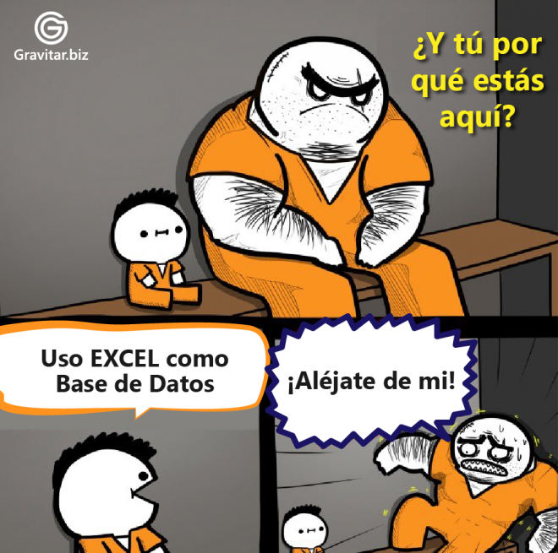
Obtener Resultados
El controlador facilita la obtención de los resultados de las consultas SQL realizadas en la base de datos. Puedes procesar estos resultados en tu aplicación Java y utilizarlos para diversos fines, como mostrar información en la interfaz de usuario, realizar cálculos, etc.

Slide 7

Gestionar Transacciones
Puedes utilizar el controlador para administrar transacciones en la base de datos. Esto te permite agrupar un conjunto de operaciones en una transacción, lo que garantiza que todas las operaciones se ejecuten de manera exitosa o ninguna se ejecute en caso de error.

Slide 8

Control de Errores
El controlador maneja excepciones y errores relacionados con la base de datos de manera adecuada, lo que te permite capturar y gestionar errores de forma efectiva en tu aplicación Java. Esto es esencial para garantizar la integridad de los datos y la robustez de tu aplicación.

Slide 9
Instalar el Driver en nuestro proyecto

Slide 10
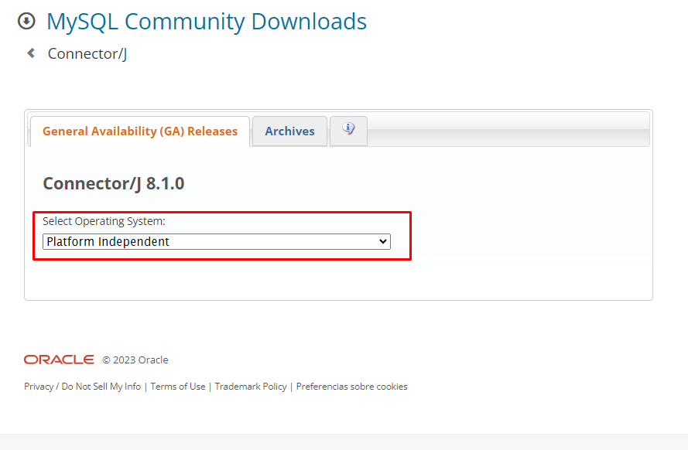
Descargar el Driver
https://dev.mysql.com/downloads/connector/j/

Slide 11
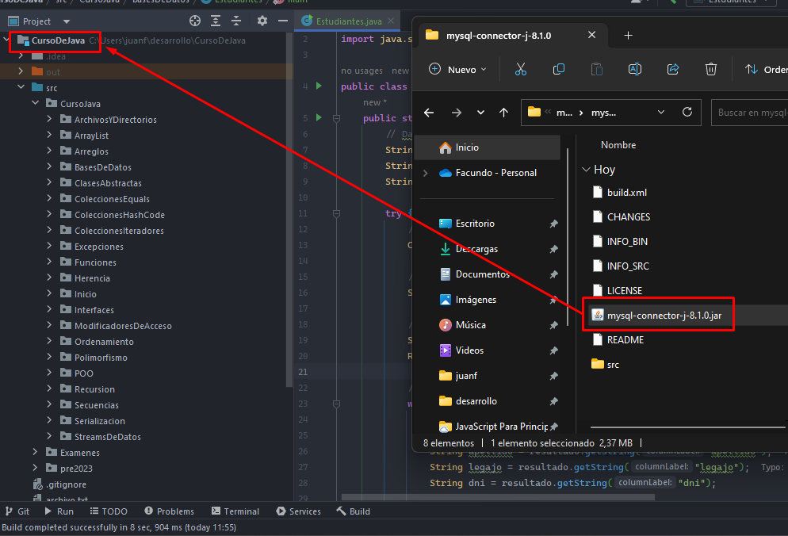
Colocar el Driver en la raíz del proyecto

Slide 12
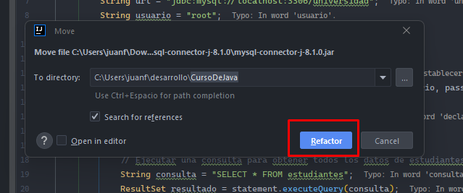
Actualizar la dirección archivo

Slide 13
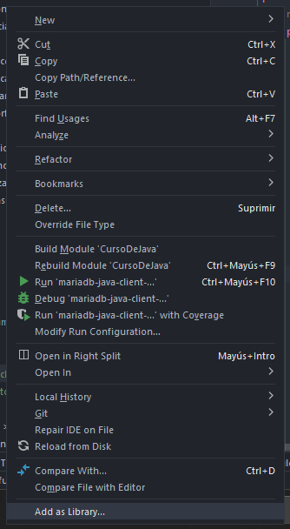
Hacer click en el archivo y colocarlo como librería del proyecto con “Add as Library”

Slide 14
El Programa!

Slide 15
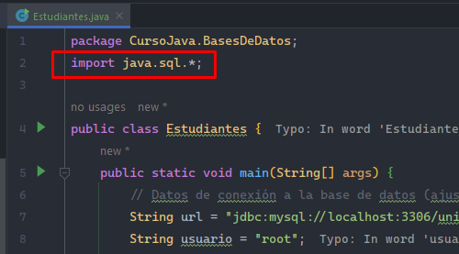
importar
Se importan las clases necesarias de la API de JDBC (Java Database Connectivity) para trabajar con bases de datos.

Slide 16
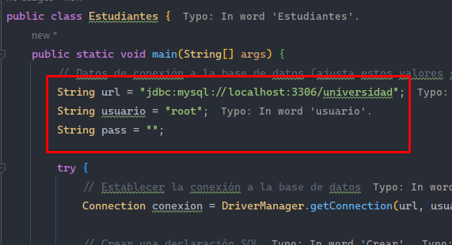
Se definen los datos de conexión
url: La URL de conexión a la base de datos, que incluye el nombre del servidor ("localhost" en este caso), el puerto (3306 por defecto) y el nombre de la base de datos ("universidad" en este caso).
usuario: El nombre de usuario de la base de datos ("root" en este caso).
pass: La contraseña del usuario de la base de datos (en este caso, está vacía, pero normalmente debería tener una contraseña segura).

Slide 17
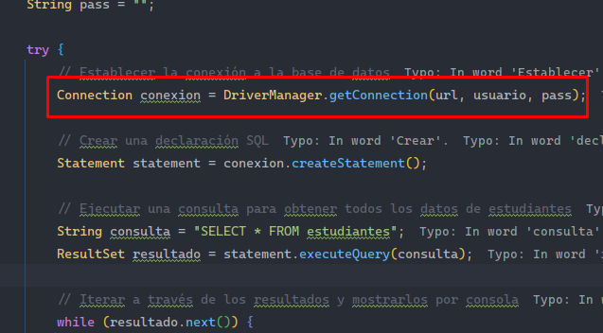
Establecer una conexión
Se intenta establecer una conexión a la base de datos utilizando DriverManager.getConnection() con los datos de conexión proporcionados.

Slide 18
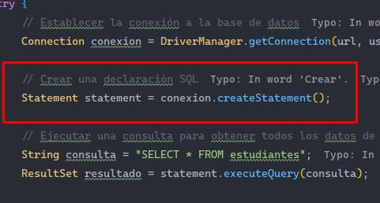
Declaración SQL
Se crea una declaración SQL (Statement) que se utilizará para enviar consultas SQL a la base de datos.

Slide 19
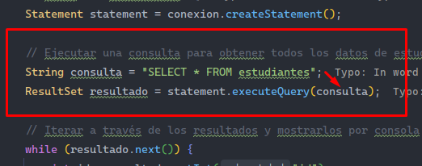
La consulta
Se ejecuta una consulta SQL para seleccionar todos los datos de la tabla "estudiantes" y se almacena el resultado en un objeto ResultSet.

Slide 20
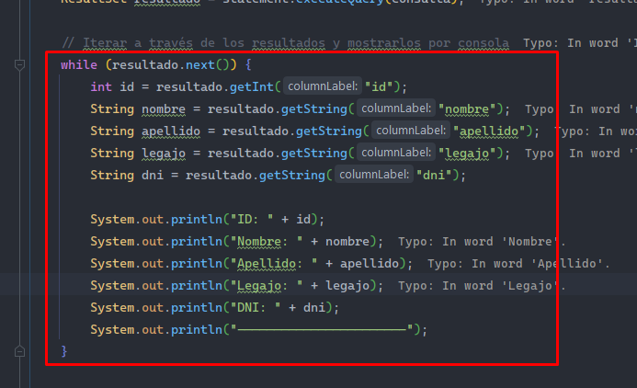
Resultados
Se itera a través de los resultados utilizando un bucle while y se recuperan los datos de cada fila (ID, nombre, apellido, legajo y DNI).
Se imprimen los datos de cada estudiante en la consola.

Slide 21
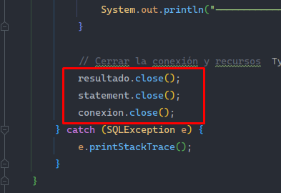
Se cierran los recursos
Se cierran los recursos en un bloque try-catch-finally para garantizar que la conexión y otros recursos se cierren adecuadamente, incluso en caso de excepción.

Slide 22
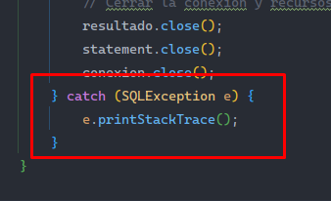
Excepción
Si se produce alguna excepción durante la conexión o la consulta, se captura y se imprime en la consola utilizando e.printStackTrace(). Esto es útil para identificar cualquier problema de conexión o consulta que pueda ocurrir.

